Slide 2
Ações CFP/CFN 2012-2017
Conselho Federal de Nutricionistas
Comissão de Formação Profissional

Slide 3
Comissão de Avaliadores
Conselho Federal de Nutricionistas
Comissão de Formação Profissional

Slide 4
Comissão constituída pela Resolução CFN nº 519/2012, para contribuir com subsídios para a regulação e supervisão da educação superior:

Slide 5
Encontros Nacionais de Formação Profissional - ENFP
Conselho Federal de Nutricionistas
Comissão de Formação Profissional

Slide 6
Prerrogativas
Lei nº 6.583/1978 (cria CFN e CRN), art. 9º (XII): estimular a exação no exercício da profissão, zelando pelo prestígio e bom nome dos que a exercem
Decreto nº 84.444/1980 (regulamenta a Lei nº 6.583), art. 6º (XX): promover simpósios, conferências e outras formas que visem ao aprimoramento cultural e profissional dos Nutricionistas
Resolução CFN nº 320/2003 (Regimento Interno CFN), art. 29 (III, IV):
cabe à CFP/CFN colaborar ... para melhoria da qualificação profissional
funcionar como agente de integração dos CFN e CRN com as instituições que graduam nutricionistas ... bem como junto aos profissionais e estudantes da área de Alimentação e Nutrição

Slide 7
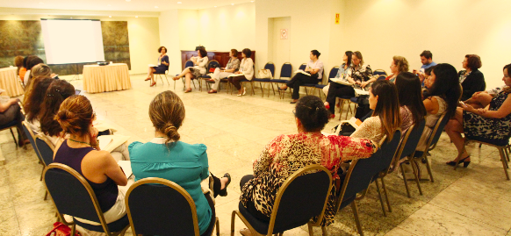
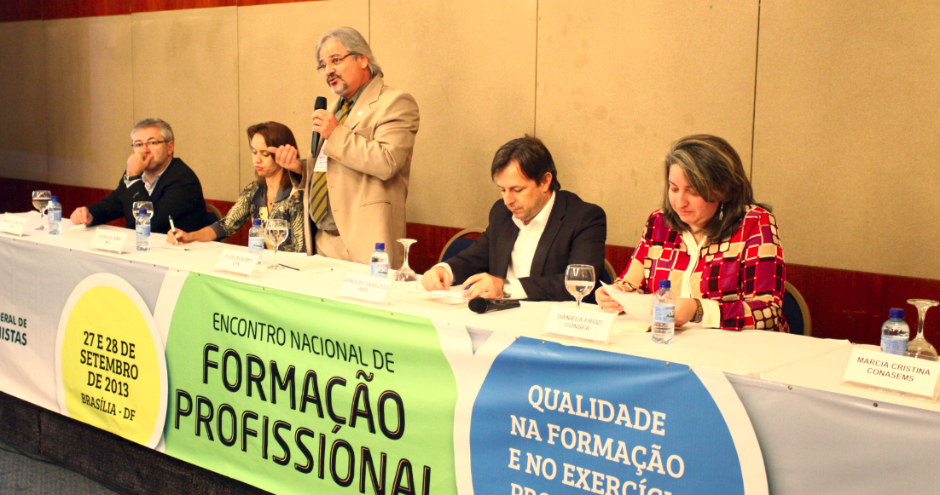
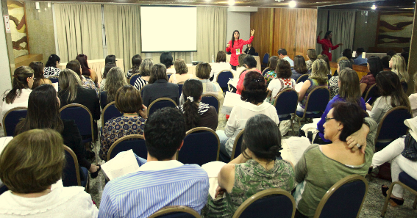
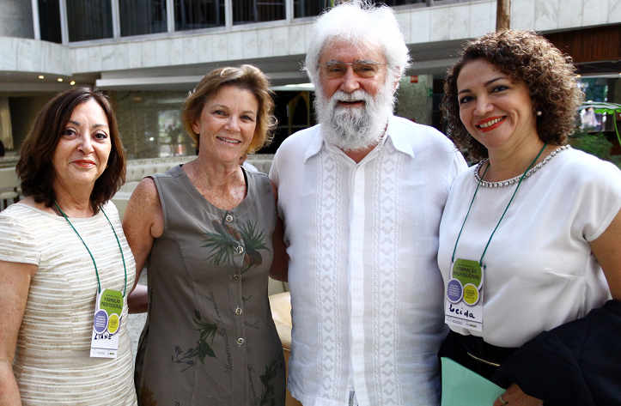
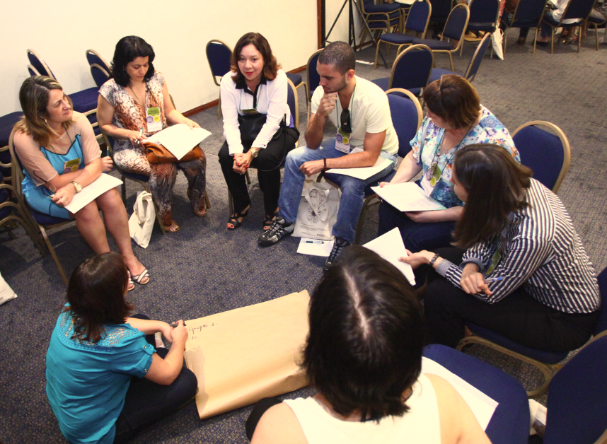
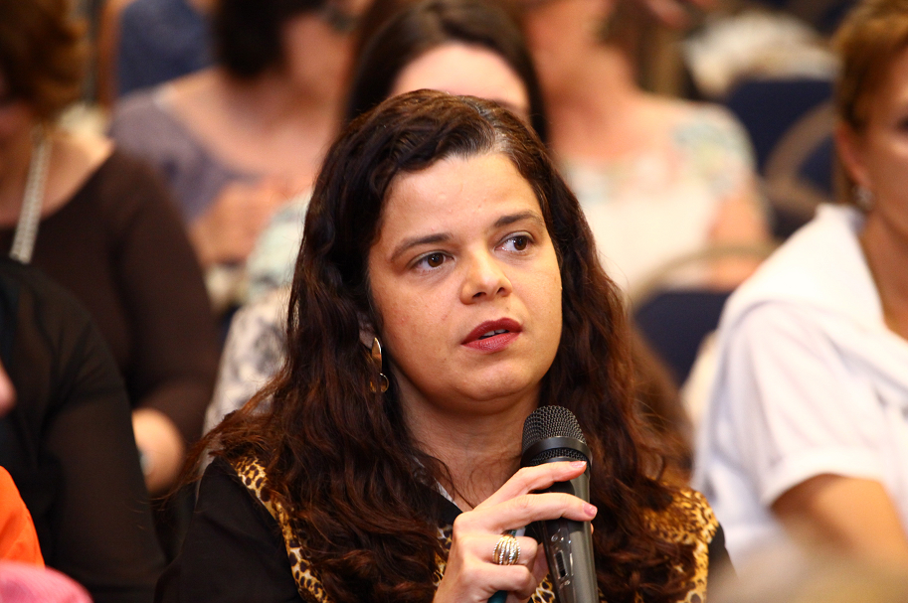

Slide 8
I ENFP (27 e 28 de setembro de 2013, Brasília/DF)
“Qualidade na formação e exercício profissional:
presente e futuro”
1ª Reunião Preparatória (25/02/2013)
“Roteiro para oficinas regionais”
2ª Reunião Preparatória (18/07/2013)
“Análise das informações, oficinas”
3ª Reunião Preparatória (21/08/2013)
4ª Reunião Preparatória (19/09/2013)
I ENFP
Brasília/DF (27 e 28 de setembro de 2013)

Slide 9
Quadro 1. Locais e datas de realização das Oficinas Regionais de Formação Profissional, 2013.
CRN 1 DF, GO, MT, TO | Brasília (DF), 12 de junho
CRN 2 RS | Porto Alegre (RS), 12 de julho
CRN 3 SP, MS | São Paulo (SP), 05 de abril
CRN 4 ES, RJ | Vitória (ES), 22 de junho Rio de Janeiro (RJ), 13 de julho
CRN 5 BA, SE | Salvador (BA), 13 de junho
CRN 6 AL, CE, MA, PB, PE, PI, RN | Fortaleza (CE), 08 de maio Teresina (PI), 09 de maio São Luís (MA), 11 de maio João Pessoa (PB), 11 de maio Maceió (AL), 14 de maio Natal (RN), 14 de maio Recife (PE), 16 de maio
CRN 7 AC, AM, AP, PA, RO, RR | Manaus (AM), 10 de maio de Belém (PA), 24 de maio
CRN 8 PR | Curitiba (PR), 11 e 12 de abril
CRN 9 MG | Belo Horizonte (MG), 25 de maio
CRN 10 SC | Florianópolis (SC), 10 de junho
1ª Reunião Preparatória (25/02/2013)
“Roteiro para oficinas regionais”
2ª Reunião Preparatória (18/07/2013)
“Análise das informações, oficinas”

Slide 10
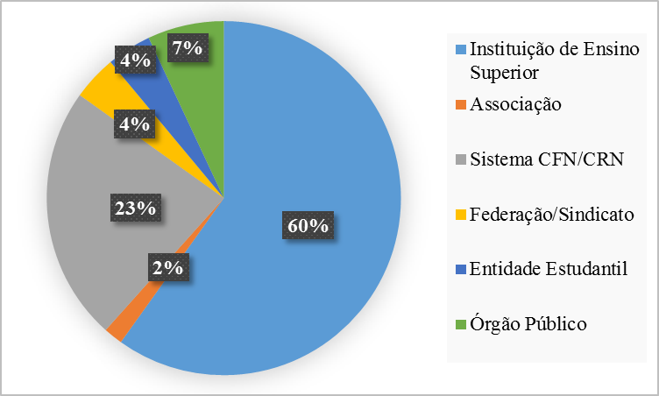
I ENFP (27 e 28 de setembro de 2013, Brasília/DF)
Figura 1. Representações durante o I ENFP, Brasília, 2013.
Definido encontro Bianual a ser promovido pelo Sistema CFN/CRN
Solicitada a inclusão de momento para a Formação Profissional no CONBRAN

Slide 11
Oficina CFP/CONBRAN 2014 (18 de setembro de 2014, Vitória/ES)
Discussão e reflexão sobre os desdobramentos
do I ENFP, 2013
I ENFP
Brasília/DF (27 e 28 de setembro de 2013)
Oficinas realizadas pelos CRN para subsidiar a realização da Oficina no CONBRAN, com base nos encaminhamentos dados no ENFP, 2013
Oficina CFP/CONBRAN 2014
(18 de setembro de 2014)

Slide 12
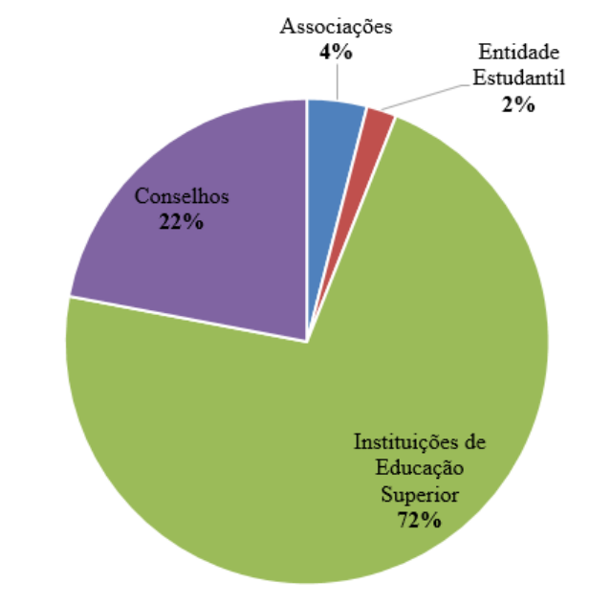
Oficina CFP/CONBRAN 2014 (18 de setembro de 2014, Vitória/ES)
Figura 2. Representações durante a Oficina CFP/CONBRAN, Vitória, 2014.
Foram elaboradas sugestões para as fragilidades apontadas durante o I ENFP: Eixos 1 (Docentes e discentes como sujeitos políticos da formação profissional), 2 (Formação profissional e educação continuada) e 3 (Realidade e limitações no exercício profissional)

Slide 13
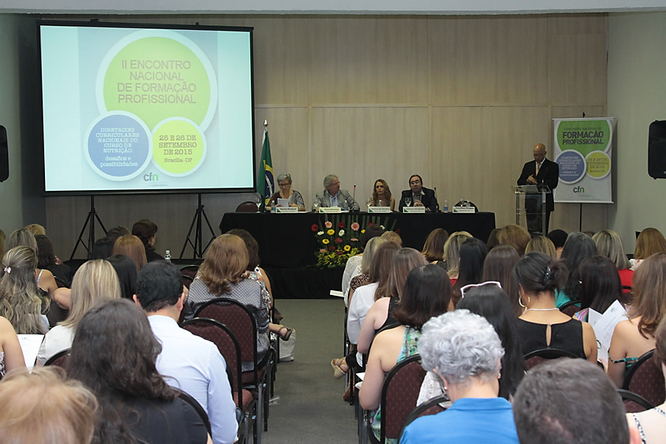
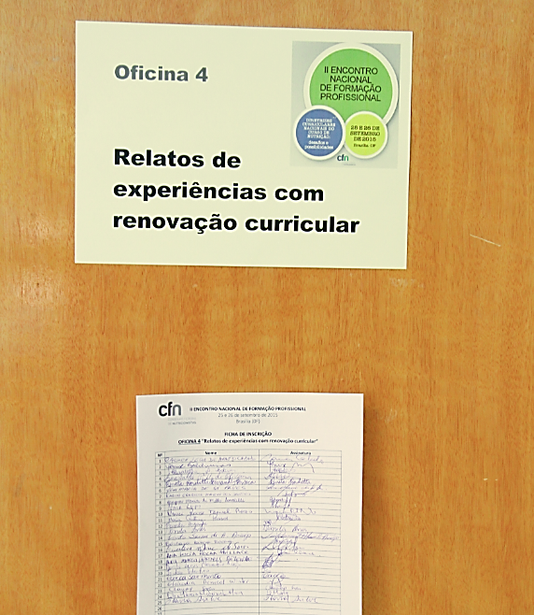
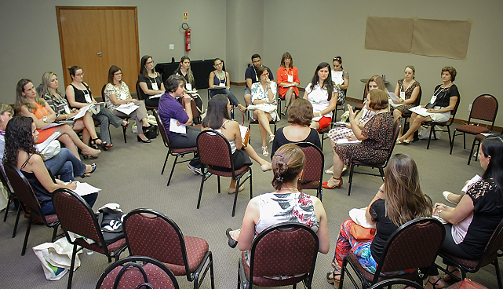

Slide 14
II ENFP (25 e 26 de setembro de 2015, Brasília/DF)
“Diretrizes Curriculares Nacionais do Curso de Graduação em Nutrição, desafios e possibilidades”
1ª Reunião Preparatória (12/03/2015)
“Estruturação do roteiro a ser encaminhado aos CRN”
2ª Reunião Preparatória (31/07/2015)
“Avaliação das informações disponibilizadas pelos CRN”
3ª Reunião Preparatória (24/08/2015)
“Discussão das informações disponibilizas pelos CRN”
II ENFP
Brasília/DF (25 e 26 de setembro de 2015)
I ENFP
2013

Slide 15
Quadro 2. Informações/documentos repassados ao CFN pelos CRN, relacionados às Oficinas Regionais, 2015.
CRN 1 – DF, GO, MT, TO: Identificação de 6 instituições e quadro resumo dos dados coletados pelo preenchimento do instrumento.
CRN 2 – RS: Identificação de 15 instituições e quadro resumo da oficina, realizada em 19 de junho de 2015, na sede do Regional, com 9 instituições participantes.
CRN 3 – SP, MS: Instrumentos de 26 instituições, quadros resumos e relatos das oficinas realizadas em 29 de junho de 2015 e 29 de maio de 2015, em Campo Grande (MS) – 18 participantes - e em São Paulo (SP) – 59 participantes –, respectivamente.
CRN 4 – ES, RJ: Relato da oficina realizada em 27 de junho de 2015, no Rio de Janeiro (RJ) – 52 participantes (diretores/coordenadores dos cursos de graduação, docentes de diferentes áreas de atuação, discentes e representante de Associação, sendo 9 cursos representados). No ES teve-se baixa adesão das IES, não ocorrendo a oficina.
CRN 5 – BA, SE: Quadro resumo e relato da oficina, realizada em 07 de julho de 2015, 11 participantes - 3 estudantes, 4 coordenadores e 4 docentes.
CRN 6 - Al, CE, MA, PB, PE, PI, RN: Quadros resumos e relatos das oficinas, realizadas em: - Pernambuco, 10 de julho de 2015, 25 participantes - 10 instituições representadas, além de participação de preceptora de estágio curricular para a área de Saúde Pública; - Alagoas, 11 de junho de 2015, coordenadores de cursos, professores e estudantes, delegados e fiscais da delegacia - 7 entidades representadas, incluindo associações e sindicato; - Piauí; - Paraíba (Campina Grande e João Pessoa), 19 de junho de 2015 - 4 instituições, sendo 4 coordenadores, 3 estudantes, 2 professores e representantes do CRN, diretor-adjunto de instituição –, em Campina Grande; - Ceará - 5 instituições representadas.
CRN 7 – AC, AM, AP, PA, RO, RR: Instrumentos de 5 instituições, quadro resumo e relato da oficina, realizada em 26 de junho de 2015, 17 participantes.
CRN 8 – PR: Instrumentos de 8 instituições, atualização dos dados dos cursos do estado e relato da oficina, realizada em 19 de junho de 2015, em Curitiba, participação de docentes e coordenadores - 10 instituições representadas.
CRN 9 – MG: Instrumentos de 4 instituições e relato da oficina, realizada em 18 de junho de 2015, na sede do regional - 4 instituições representadas.
CRN 10 – SC: Atualização dos dados dos cursos do estado, quadro resumo e relato da oficina, realizada em 29 de maio de 2015, em São José, com 21 participantes - 7 instituições representadas, além do sindicato.
1ª Reunião Preparatória (12/03/2015)
“Estruturação do roteiro a ser encaminhado aos CRN”
2ª Reunião Preparatória (31/07/2015)
“Avaliação das informações disponibilizadas pelos CRN”

Slide 16
Formação Profissional/CONBRAN 2016 (27 e 28 de outubro de 2016, Porto Alegre/RS)
Reuniões preparatórias com a CFP/CFN, a Comissão de Avaliadores e a ABENUT para alinhamento da programação com os resultados do II ENFP
(11 de março de 2016 e 20 de maio de 2016)
Formação Profissional/
CONBRAN 2016
(27 e 28 de outubro de 2016)
II ENFP
2015
Programação

Slide 17
Programação 27/10/2016 Palestra: Contextos contemporâneo e desafios para docência Mesa Redonda: Ensino da Nutrição: o desafio da formação de profissionais Ensino a distância na área da Saúde Reflexões do CFN quanto a graduação de Nutrição na modalidade a distância Workshop: Inovações pedagógicas – gestão do conhecimento pela matriz de competência Mesa Redonda: Como corresponsabilizar os diversos atores na construção de uma agenda comum na formação para a saúde? A transparência das relações entre gestão pública e instituição de ensino Conflito de interesse no âmbito das Universidades Cenários de prática para a formação universitária
Programação 28/10/2016 Palestra: Educação interprofissional: como aprender a trabalhar junto Mesa redonda: avanços e desafios na integração ensino/serviço/comunidade As políticas indutoras da reorientação da formação em saúde Limites e possibilidades da residência multiprofissional para a formação do nutricionista A educação continuada de professores e preceptores Painel: Metodologias ativas: do que estamos falando? Processos de ensino aprendizagem necessários à formação para o trabalho em saúde Avaliação da aprendizagem: concepção e práticas A percepção discente na construção do conhecimento Palestra: Games e Gamificação na Educação Nutricional Palestra: Ética e formação: que caminhos seguir

Slide 18
III ENFP (15 e 16 de setembro de 2017, Brasília/DF)
1ª Reunião Preparatória (17/02/2017)
2ª Reunião Preparatória (06/04/2017)
III ENFP
Brasília/DF (15 e 16 de setembro de 2017)
I ENFP
2013
II ENFP
2015

Slide 19
Atuação CFP/CFN em 2016
Conselho Federal de Nutricionistas
Comissão de Formação Profissional

Slide 20
Ações e discussões
Análise de questões externas com sugestão de retornos, sobre:
Especialização em Nutrição, Atividade Física e Promoção da Saúde
Base Nacional Curricular Comum (BNC)
Melhoria na Grade Curricular dos Cursos de Graduação em Nutrição
Pós graduação Online
Análise de Resoluções (Resolução CFN nº 335/2004 – Residência; Resolução CFN nº 418/2008 – Responsabilidade do Nutricionista por Estágio)
Discussões e reuniões para a efetivação do Momento de Formação Profissional no CONBRAN/2016 alinhado às demandas apontadas no II ENFP
Trabalhos em conjunto com a Comissão de Avaliadores
Reunião com o Ministério da Educação (MEC) para tratar sobre o Termo de Cooperação com o MEC – trabalho realizado pela Comissão de Avaliadores – e apresentar considerações para a melhoria da formação do nutricionista

Slide 21
Em 2016
Site CFN, 10 de junho de 2016
Site CFN, 27 de outubro de 2016

Slide 22
Atuação CFP/CRN em 2016
Conselho Federal de Nutricionistas
Comissão de Formação Profissional

Slide 23
Ações/Atividades das CFP/CRN em 2016
Contribuições na revisão e construção de matriz curricular de curso de Nutrição
Programação e organização de prêmios
Formalização do apoio junto a Associações de Nutrição para fortalecer as relações de apoio e parceria
Avaliação de processos relacionados ao exercício ilegal da profissão
Participação em solenidades de formatura
Ações em conjunto com acadêmicos de Cursos de Nutrição e Conselho (ex.: atendimento nutricional itinerante)
Participação em Grupos de Trabalho (EMTN, NASF, Fitoterapia)
Elaboração de trabalhos para apresentação em Congressos

Slide 24
Monitoramento da situação legal dos cursos de graduação em nutrição via Sistema e-MEC
Desenvolvimento de ambiente virtual permanente de discussão para a integração de docentes e coordenadores de cursos
Sensibilização das IES para:
Atualização das informações dos cursos de nutrição junto ao Conselho
Inserção nos programas de disciplinas palestras com representantes do Conselho
Discussões internas sobre:
Procedimentos e critérios a serem avaliados para a validação das pós-graduações em fitoterapia
Utilização do termo/especialidade Nutricionista comportamental e coaching
Necessidade de informes breves sobre a prática profissional não recomendada
Estratégias de aproximação do Conselho junto às IES

Slide 25
Projetos com temas como:
Diagnóstico sobre a imagem do nutricionista junto a sociedade
Acolhimento ao calouro
Nutricionista formado e habilitado já
Perfil do egresso
Aulas em IES
Perfil do nutricionista
Programa CRN Aprendiz
Diagnóstico situacional dos cursos de nutrição
Desenvolvimento de material virtual interativo com o teor abordado na solenidade de entrega de documentação profissional
O Conselho mais perto de você
Encontro com Coordenadores e docentes dos Cursos de Técnicos em Nutrição e Dietética
Encontro das Comissões de Formação Profissional

Slide 26
Encontros temáticos com:
IES (coordenadores, docentes, estudantes), sobre: | Egressos, sobre: | Público diversos (além das IES), sobre:
Instrumento de Avaliação da Graduação Avaliação do II ENFP Interface entre o Ensino de Nutrição e as Atividades de Fiscalização Demandas das IES para as CFP A modalidade EaD integral na formação do Nutricionista Atividades dos Conselhos sobre a Formação Profissional Proposta de uma nova DCN que atenda a formação do nutricionista para o mercado Ética e/em Nutrição da teorização à ação Perfil dos egressos | - Prática do nutricionista e sua relação com a Ética, Mídias e Redes sociais - Aproximação do Conselho com os egressos - Procedimentos para inscrição e principais responsabilidades do profissional | - O nutricionista na Saúde Coletiva - O protagonismo do Nutricionista na construção da profissão - Ética na formação acadêmica e atuação profissional - Dados da fiscalização apurados nas visitas técnicas - Material de apoio para nutricionistas “Orientações para o cuidado nutricional individual” - Atribuições por área de atuação profissional e competências atitudinais - Dia do Técnico em Nutrição e Dietética - Experiências Exitosas – Área de Marketing e Indústria de Alimentos Inserção do Nutricionista nas Políticas Públicas na Área de Alimentação e Nutrição

Slide 27
Qual o papel das Comissões de Formação Profissional?
Conselho Federal de Nutricionistas
Comissão de Formação Profissional

Slide 28
Lei nº 6.583/1978 e Decreto nº 84.444/1980
Quais as competências cabem às
Comissões de Formação Profissional?

Slide 29
Resoluções CFN nº 320/2003 e nº 356/2004
Compete à Comissão de Formação Profissional (CFP):
I. acompanhar o desenvolvimento do ensino na área de Alimentação e Nutrição e sua relação com a prática profissional, subsidiando o Plenário e a Diretoria no encaminhamento de suas atribuições específicas
II. cooperar com os poderes públicos nos assuntos relativos à formação profissional
III. colaborar com associações de classe, instituições de ensino e demais entidades para a melhoria da qualificação profissional
IV. funcionar como agente de integração dos CRN e CFN com as instituições que graduam nutricionistas e formam técnicos nas áreas de Alimentação e Nutrição, bem como junto aos profissionais e estudantes da área de Alimentação e Nutrição
V. elaborar projetos de normas a serem submetidas à apreciação do Plenário para orientar e aperfeiçoar a formação profissional
VI. desenvolver outras atribuições que venham a ser definidas pelo Plenário

Slide 30
AÇÕES POSSÍVEIS:
Conselho Federal de Nutricionistas
Comissão de Formação Profissional

Slide 31
COMPETÊNCIAS | AÇÕES PRIORITÁRIAS CFN E CRN
acompanhar o desenvolvimento do ensino na área de Alimentação e Nutrição e sua relação com a prática profissional, subsidiando o Plenário e a Diretoria no encaminhamento de suas atribuições específicas
cooperar com os poderes públicos nos assuntos relativos à formação profissional
colaborar com associações de classe, instituições de ensino e demais entidades para a melhoria da qualificação profissional
funcionar como agente de integração dos CRN e CFN com as instituições que graduam nutricionistas e formam técnicos nas áreas de Alimentação e Nutrição, bem como junto aos profissionais e estudantes da área de Alimentação e Nutrição
elaborar projetos de normas a serem submetidas à apreciação do Plenário para orientar e aperfeiçoar a formação profissional
desenvolver outras atribuições que venham a ser definidas pelo Plenário, COMO:

Slide 32
CONTATO
SRTVS - Quadra 701, Bloco II, Centro Empresarial Assis Chateaubriand, 301 (61) 3225 6027
contato@cfn.org.br

